Slide 1
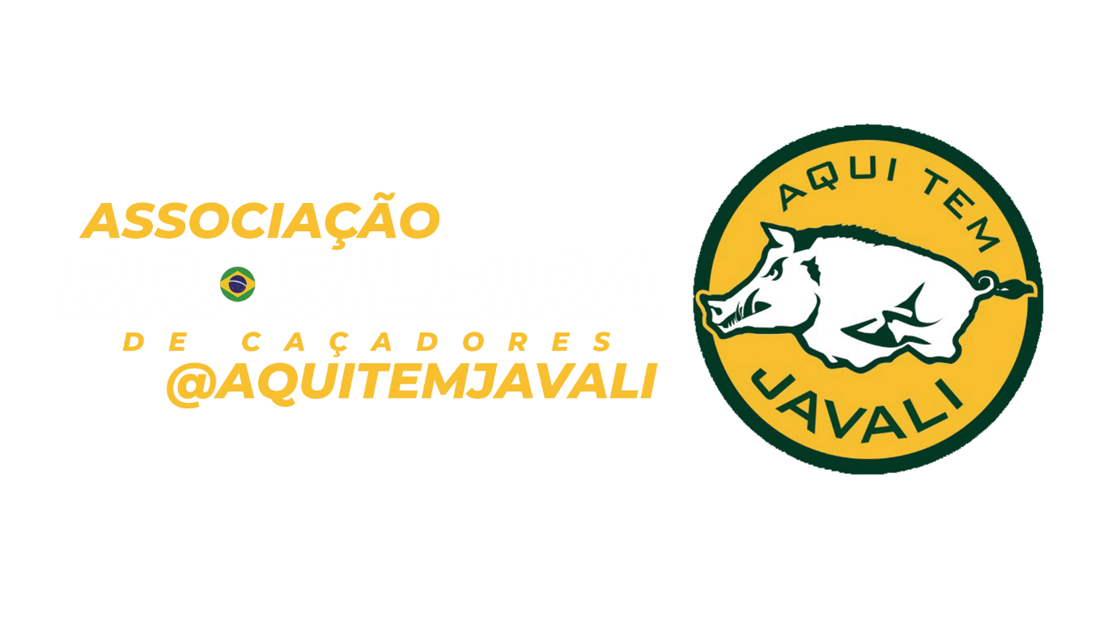
A INVASÃO DE JAVALIS
NO BRASIL e a
Rede “Aqui Tem Javali”

Slide 2
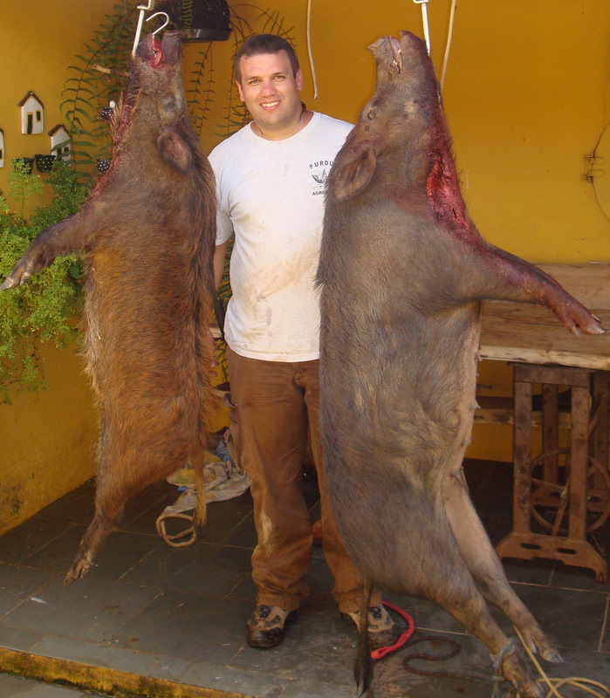
RAFAEL SALERNO
Eng. Agrônomo - UFV/2003
UFLA, FGV, Purdue University
Consultor em agronegócios e Caçador
MT, Jequitinhonha/MG, EUA e Venezuela

Slide 3
REDE AQUI TEM JAVALI
Rede de colaboradores voluntários reunindo técnicos, produtores rurais, pesquisadores, professores e CAÇADORES!
Monitoramento de incidência de javalis desde 2008/09
Geração e Difusão de informações sobre javalis e seus hibridos
Integração da comunidade via canais sociais como blog, facebook, YouTube, Twitter e Instagram

Slide 4
ASSOCIAÇÃO BRASILEIRA DE CAÇADORES www.aquitemjavali.com.br
SEGURANÇA JURIDICA
REDUÇÃO DE CUSTOS
LOBBY MUNICIPAL – ESTADUAL – FEDERAL
AÇÕES INSTITUCIONAIS – MIDIA E EVENTOS
EDUCAÇÃO PARA CAÇA – IHEA
PARCERIAS – PRODUTOS E SERVIÇOS

Slide 5
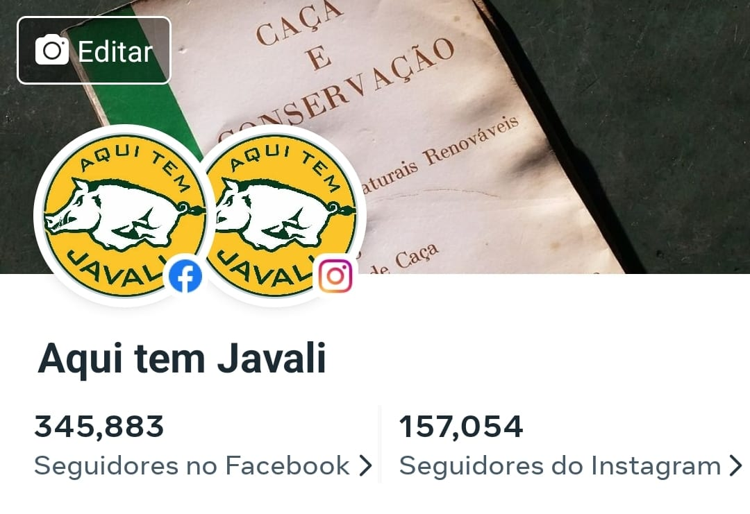
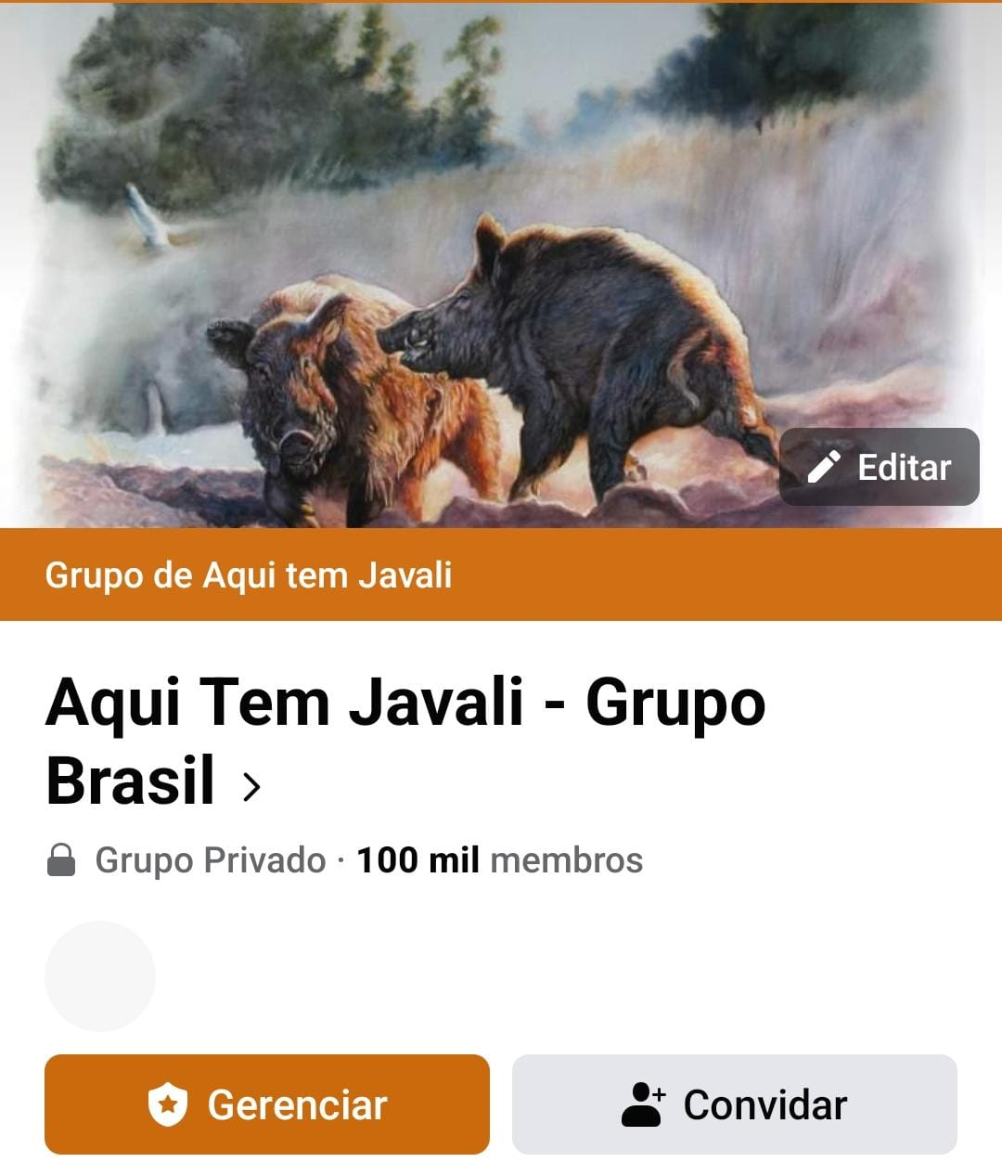

Slide 6
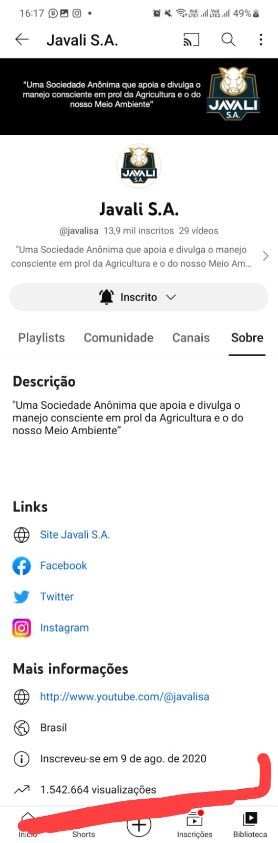
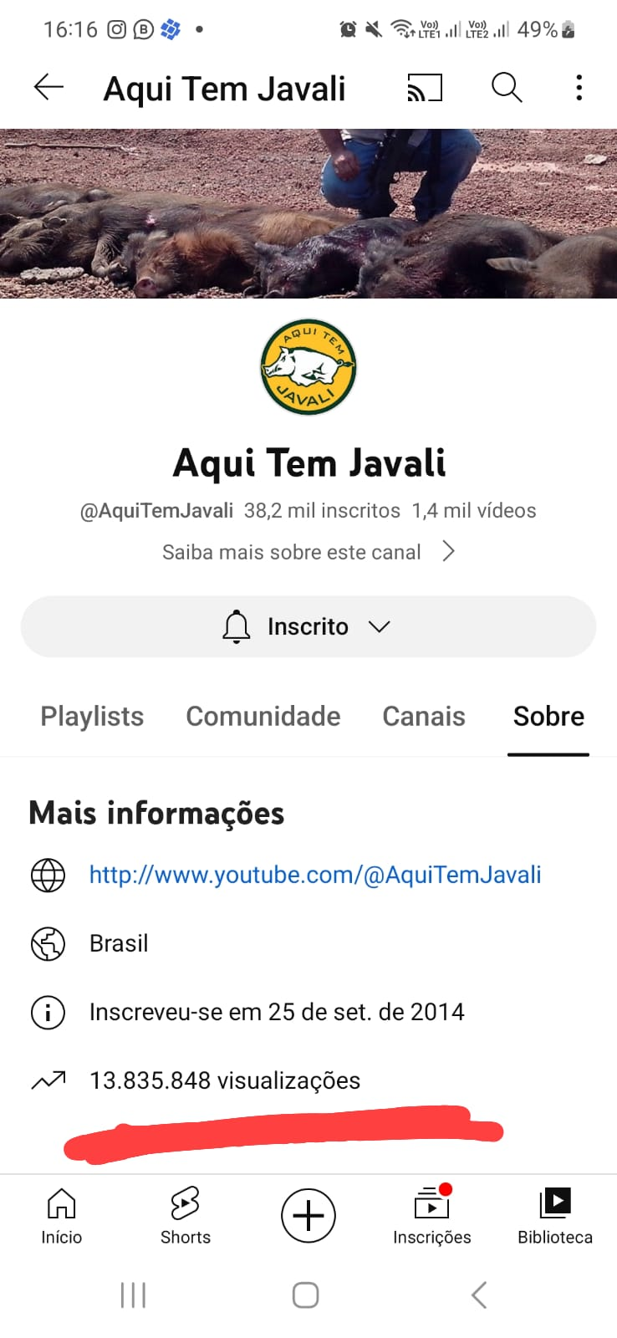

Slide 7
ESPÉCIES EXÓTICAS INVASORAS
PROBLEMA:
AMBIENTAL
AGRICOLA E
SANITÁRIO

Slide 8
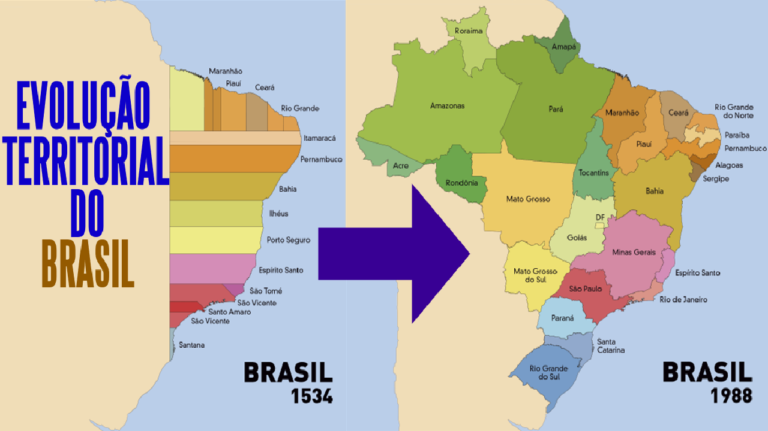
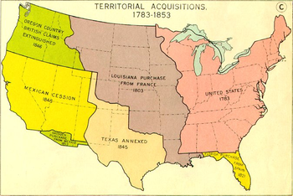

Slide 9
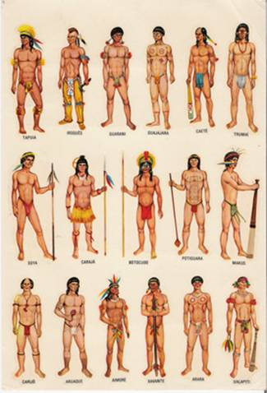
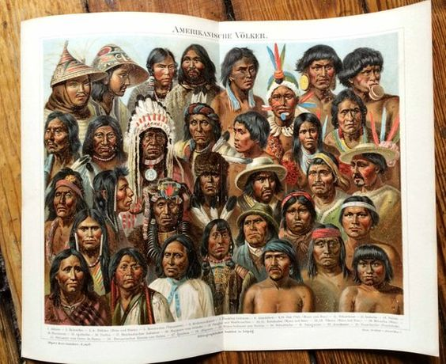

Slide 10
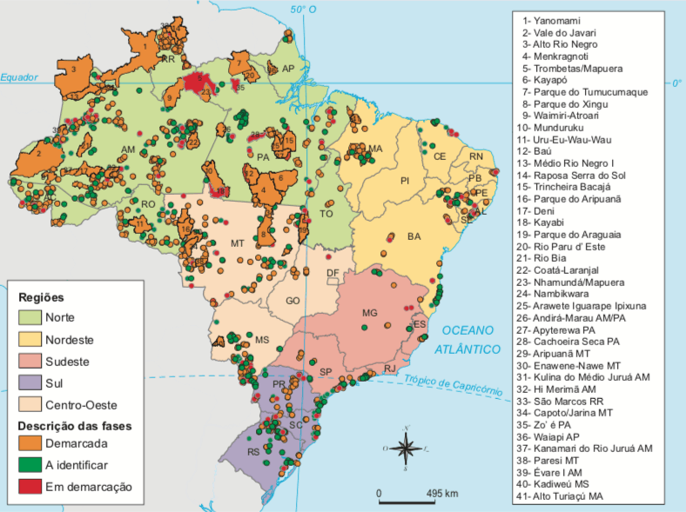
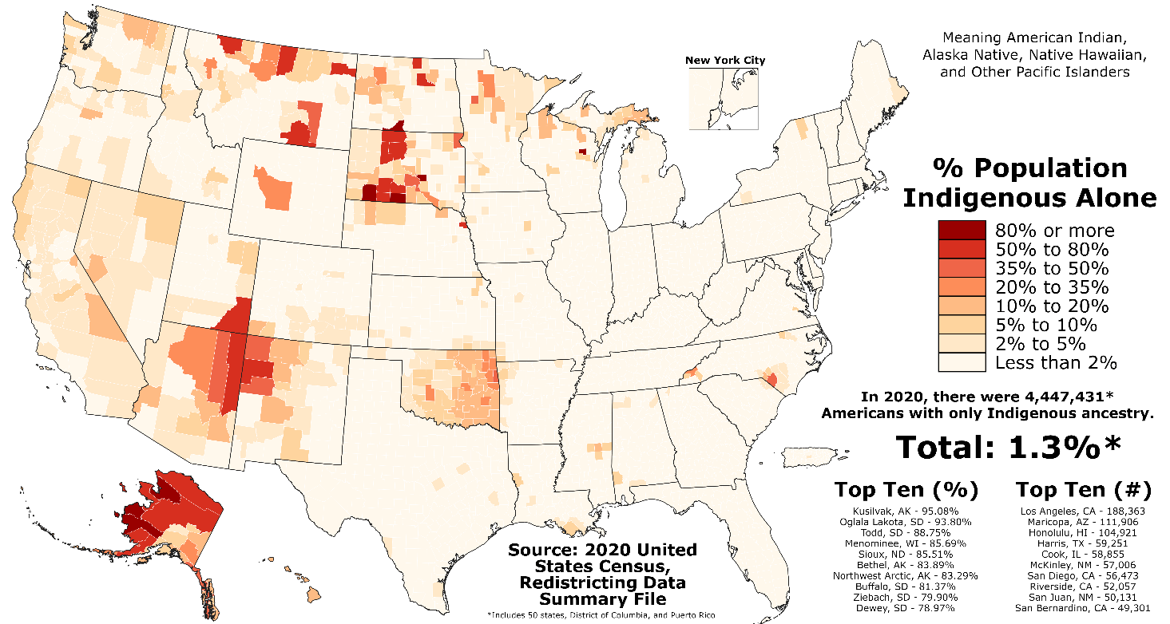

Slide 11
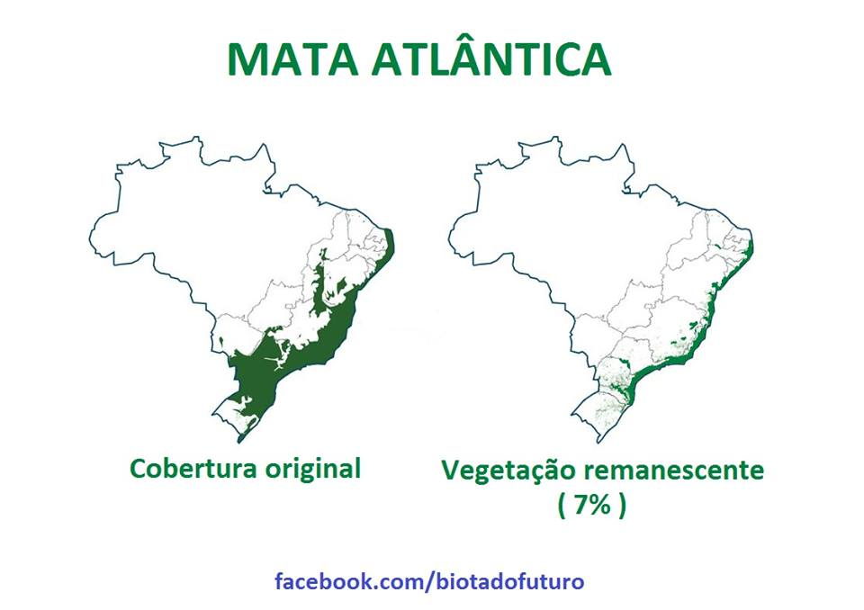
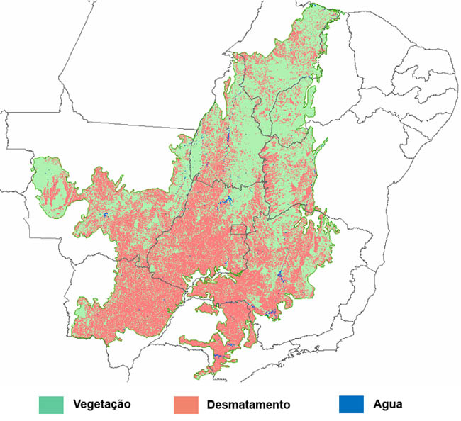
CERRADO
(51%)

Slide 12
PRAGAS VERTEBRADAS
Problema para AGRICULTURA E MEIO AMBIENTE
Espécies exóticas invasoras: Javalis, lebres, bufalos, pardais,etc.
Espécies silvestres invasoras: Mocó, Teiú, Papagaio, Capivaras, Ratão do Banhado, etc
Espécies silvestres em conflito ou desequilibrio: Carnivoros, capivaras, catetos, queixadas, pombas, maritacas/caturritas,etc.

Slide 13
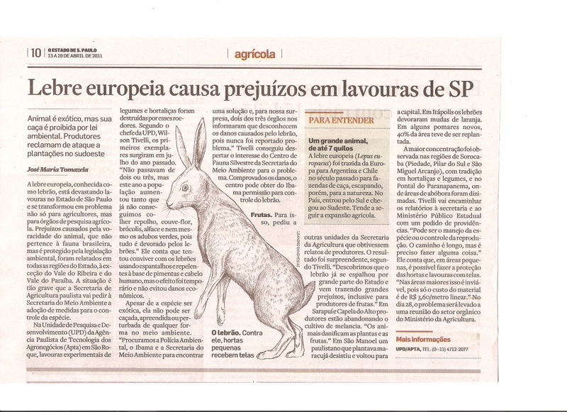
LEBRE EUROPÉIA, SP 2011

Slide 14
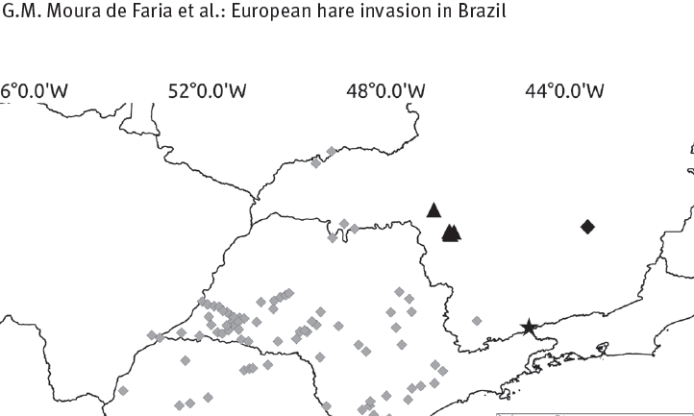
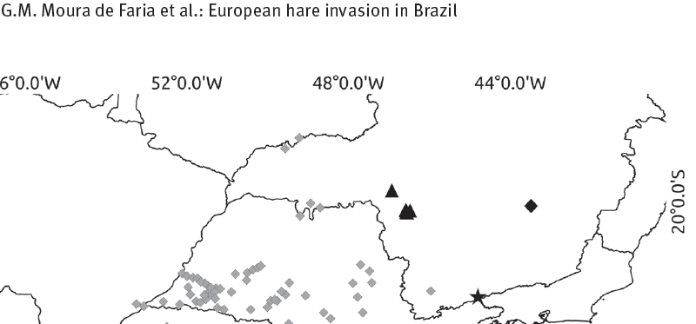
LEBRE EUROPÉIA
GO,MG,SP 2015

Slide 15
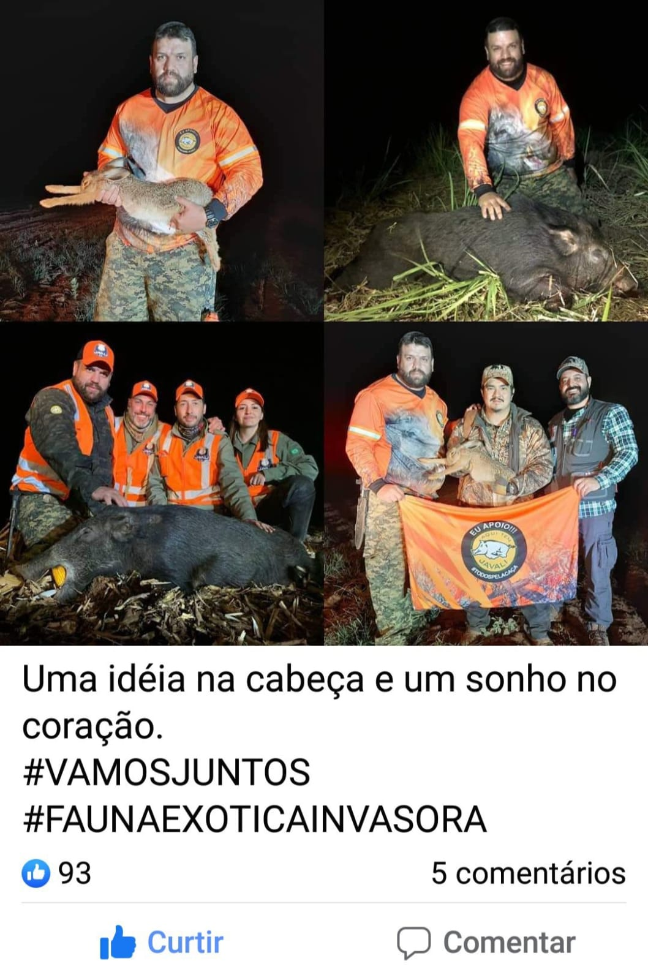

Slide 16
JAVALIS
Problema para AGRICULTURA E MEIO AMBIENTE

Slide 17
JAVALIS AMEAÇAM SC E TODO O BRASIL
Os riscos econômicos e sociais da presença de populações selvagens descontroladas de javali e porcos-ferais são proporcionais aos expressivos números da indústria da carne suína em Santa Catarina (fonte: ACCS):
• Rebanho permanente de 6,2 milhões de cabeças;
• Possui cerca de 12 mil suinocultores (10 mil no sistema integrado);
• Responsável por 25% da produção nacional e 0,7% da produção mundial;
• Participa com 31 % das exportações brasileiras;
• As 5 grandes empresas nacionais tem matriz no estado (Sadia, Perdigão, Seara, Aurora e Pamplona) e detêm 60% dos abates e 70% dos negócios suinícolas do país;
• Na Região oeste, concentram-se 70% do rebanho;
• Emprega diretamente em torno de 65 mil e, indiretamente, mais de 140 mil pessoas.
Participa com 21% do PIB estadual;

Slide 18
Qualidade da carne catarinense
Elevado grau de sanidade do rebanho segundo organizações internacionais (fonte: ACCS):
• Livre de Febre Aftosa desde 1993;
• Erradicação da Doença de Aujeszky;
• Livre de peste Suína Clássica desde 1990;
• Reconhecimento nacional como área livre de Aftosa sem vacinação desde 27.04.2000;
• Reconhecimento pela OIE como livre de Aftosa sem vacinação – 25.05.2007.

Slide 19
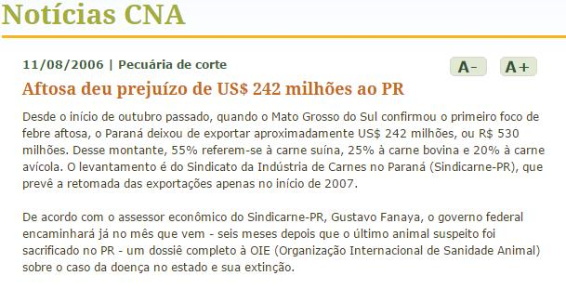
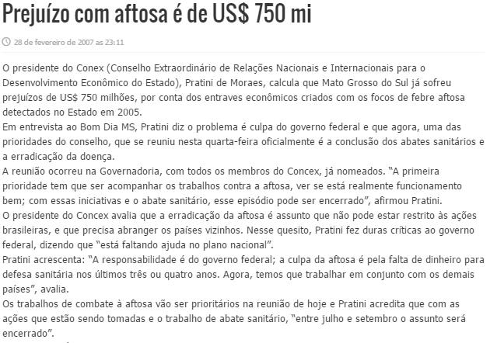

Slide 20
DANOS
EUA – População estimada em mais de 5 milhões de individuos em vida livre gerando prejuízos somados de mais de USD 1,5 bilhões por ano, somente no Texas mais de 20 mil colisões anuais com veiculos.
BRASIL – População? Prejuízos?
Evidências: Transmissão de doenças, limitação das exportações, danos diretos à agricultura, pecuária e meio ambiente
O QUÊ FAZER?

Slide 21
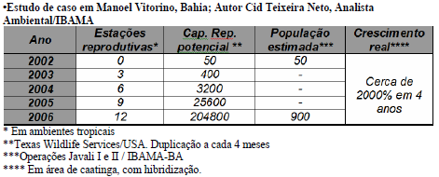
POTENCIAL REPRODUTIVO

Slide 22
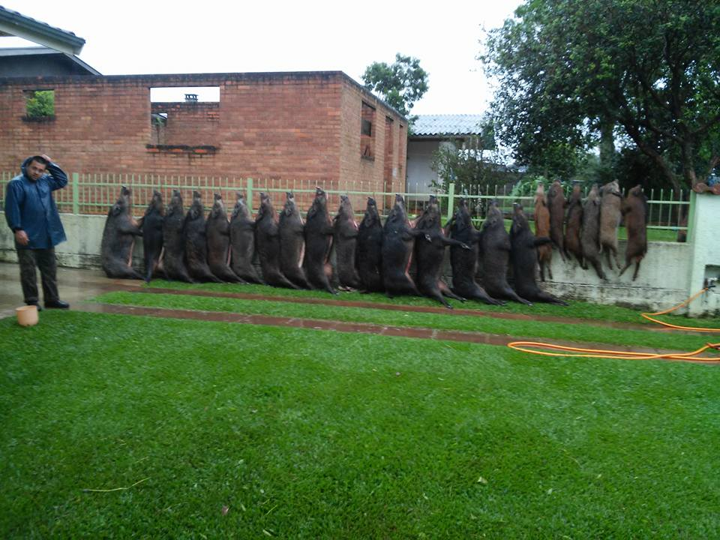
ABATE RS DEZ/2015

Slide 23
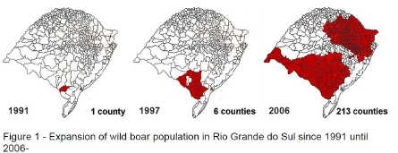
EXPANSÃO DOS JAVALIS NO RS
EXPANSÃO DOS JAVALIS NOS EUA
1982: 17 ESTADOS
2004: 28 ESTADOS
2011: 37 ESTADOS
2014: 44 ESTADOS

Slide 24
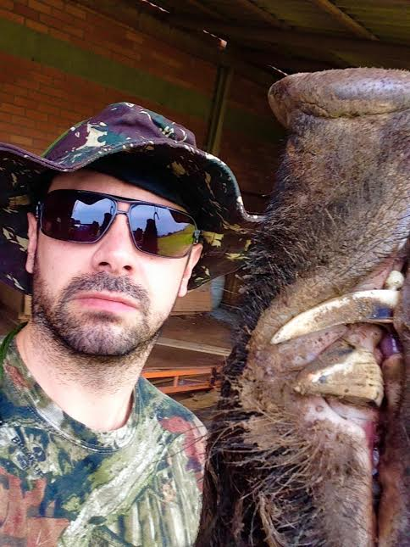
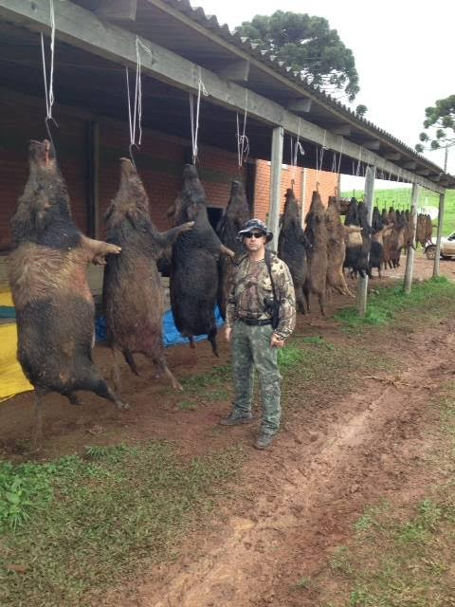
Coxilha Rica,SC
Giovanni Zanella, quase 4 mil javalis desde 2011
4 Equipes de caça em 11 mil hectares

Slide 25
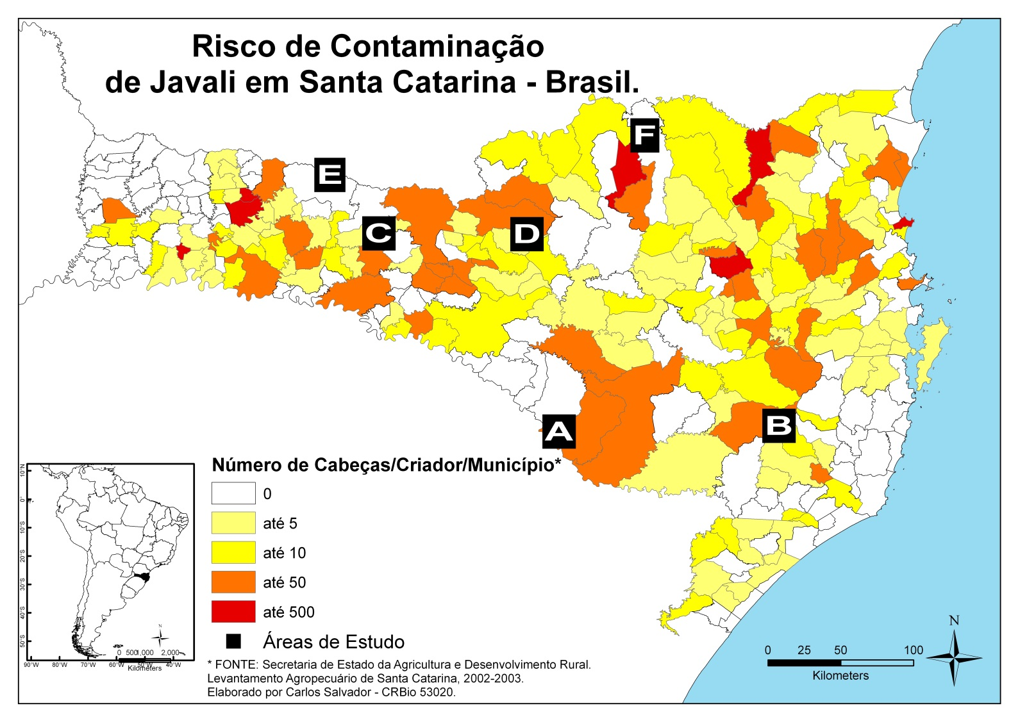
JAVALIS EM SC
Até 2003 existiam mais de 500 criadores de javalis em Santa Catarina que juntos somavam mais de 5 mil cabeças (EPAGRI), com apenas 4 legalizados e autorizados pelos órgãos competentes.

Slide 26
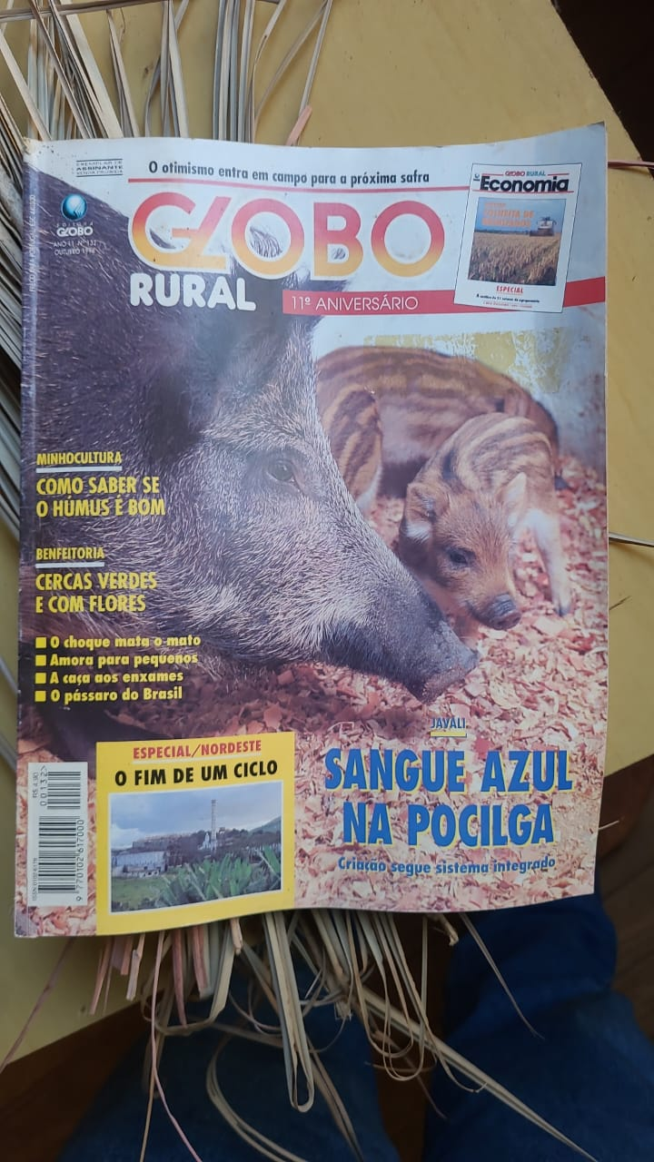
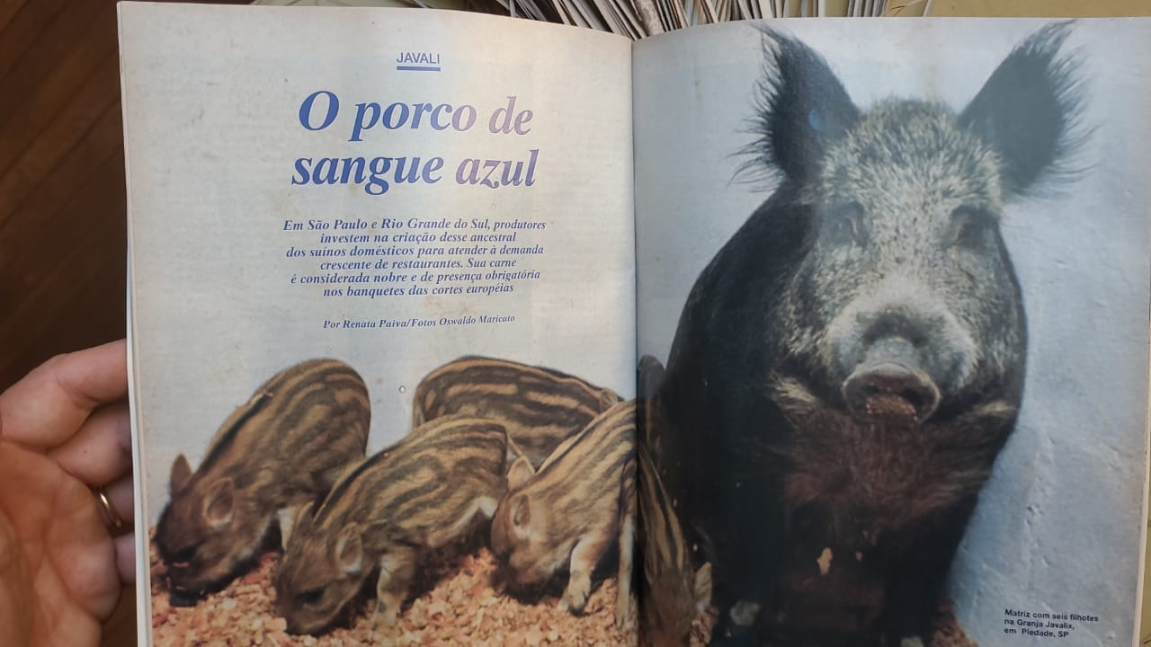

Slide 27
RIO GRANDE DO SUL
26 de janeiro de 1995, Portaria Ibama n. 7: Autoriza a caça amadorista do javali, por 3 meses e meio, em caráter experimental em algumas cidades do RS
14 de outubro de 2002, Portaria Ibama no 138: Autoriza a captura e o abate do javali acompanhados de guias treinados e autorizados pelo IBAMA por um ano em 11 municípios do RS.
31 de março de 2004, Instrução Normativa Ibama no 25: Autoriza o controle do javali, por meio da captura e do abate , pelo período de 1 ano, em municípios do RS. 827 javalis.
04 de agosto de 2005, Instrução Normativa Ibama no 71: Autorizado o manejo do javali para o controle populacional em todo o Estado do Rio Grande do Sul, por tempo indeterminado.
17 DE OUTUBRO DE 2010, Instrução Normativa Ibama No- 8: Revoga a Instrução Normativa n° 71, de 04 de Agosto de 2005, que autoriza o controle populacional do javali - Sus scrofa, por meio da captura e do abate, em todo o estado do Rio Grande do Sul.
09 de novembro de 2010, Estado do Rio Grande do Sul: Portaria Nº 183/2010, Libera o abate de javalis e seus hibridos por meios físicos por tempo indeterminado.
10 de junho de 2011, Estado do Rio Grande do Sul: Portaria Nº 093/2011, Estabelece medidas de controle ambiental
SANTA CATARINA
20 de abril de 2007, Estado de Santa Catarina Portaria SAR nº 010/07: Autoriza em caráter temporário o abate de javalis asselvajados no Estado de Santa Catarina. Permite somente o abate por meio de "espera" e uso de cevas, proíbe o uso de cães e armadilhas. Obtêm poucos efeitos práticos por causa das restrições de formas de abate
04 de Janeiro de 2010, Estado de SC Portaria SAR Nº 1/2010: Prorroga por tempo indeterminado os efeitos da Portaria SAR nº. 10/2007, de 20 de abril de 2007, que autoriza em caráter temporário o abate de javalis asselvajados no Estado de Santa Catarina. Permite somente o abate por meio de "espera" e uso de cevas, mantém a proibição do uso de cães e armadilhas obtendo poucos efeitos práticos
09 de novembro de 2010, Estado de Santa Catarina: Portaria SAR nº 20/2010, declara os javalis como animais nocivos e libera o abate por meios fisicos sem restrição, a Policia militar ambiental publica Portaria n.4 em 16/11/2010 regulamentando a pratica do abate de javalis e seus hibridos incluido o uso de armas de fogo por atiradores e caçadores registrados no Exército Brasileiro. Não são mais citadas restrições sobre o uso de cães e armadilhas, o registro de propriedades para controle é facilitado na região serrana em caráter emergencial.

Slide 28
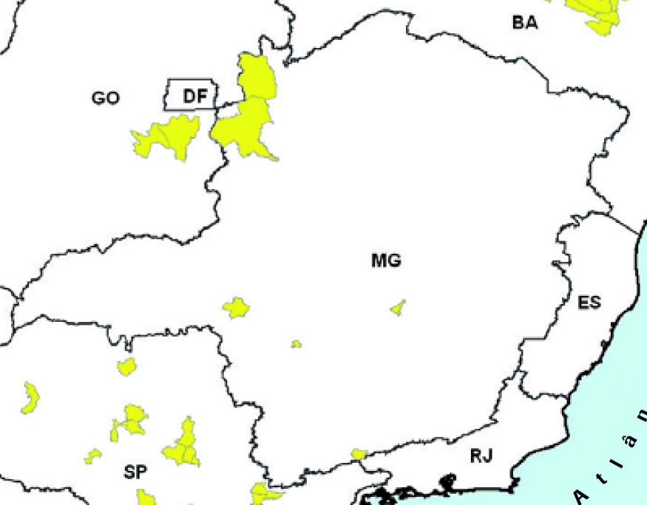
Javalis em MG,2007
Javalis em GO,MG e SP
IBAMA,2007
GO: 2 municípios
MG: 5 municípios
SP: 17 municípios
Como será em
2014 ???
GO: 2 municípios
MG: 5 municípios
SP: 17 municípios

Slide 29
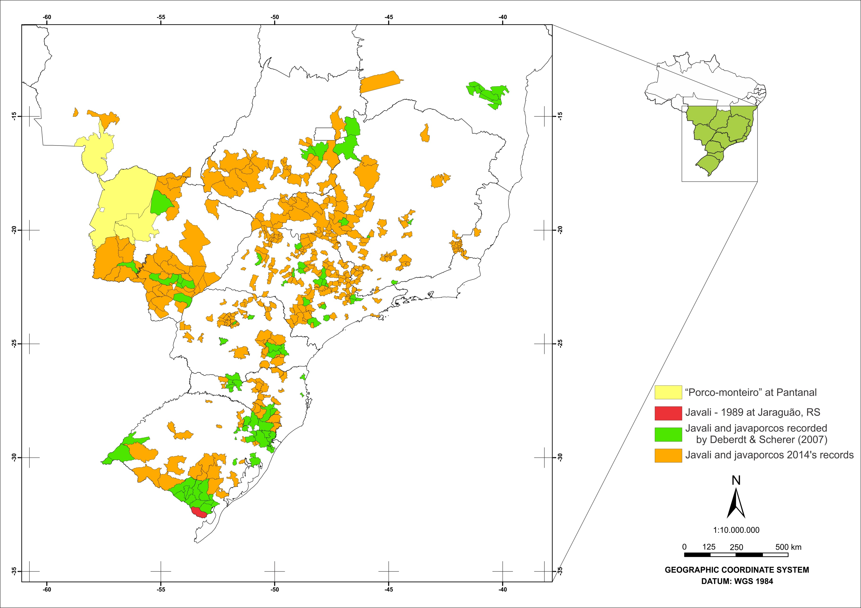
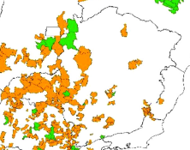
Javalis em GO,MG e SP
AQUI TEM JAVALI,2014
GO: 2 -> 28
dos 246 municípios
MG: 5 -> 91
dos 853 municípios
SP: 17 -> 156
dos 654 municípios
Crescimento 11,5x em 7 anos...
Como será em 2022 ???

Slide 30
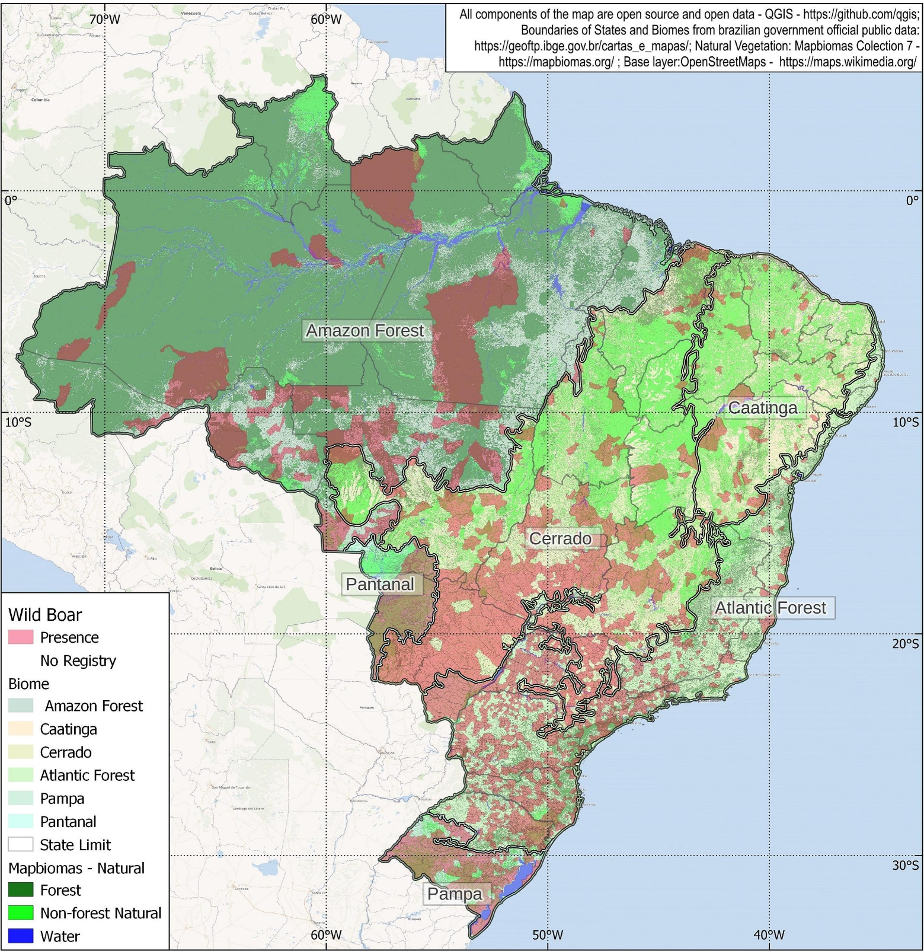

Slide 31
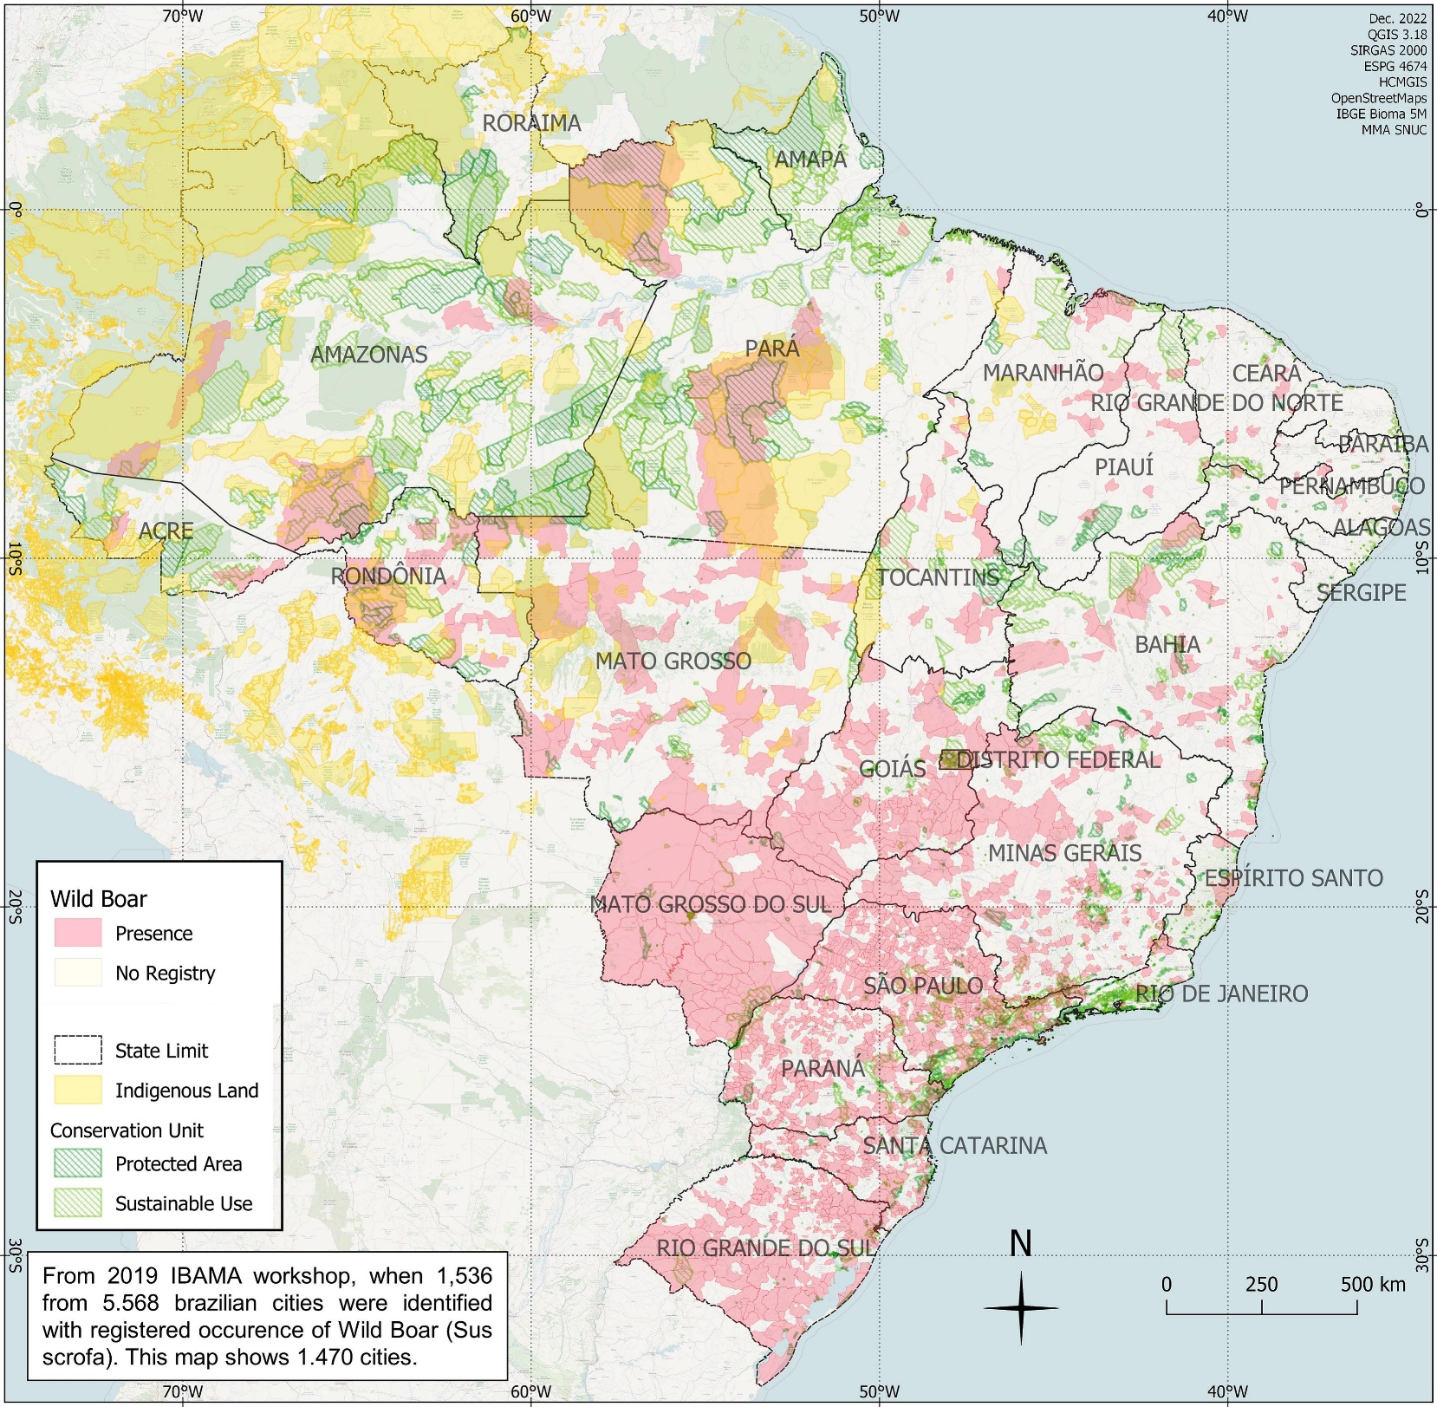
2014 – 400 municípios
2019 - 1500 municípios
2023 > 2000 municípios

Slide 32


Slide 33
MÉTODOS DE CONTROLE
Exclusão
Laços
Armadilhas
Tiros
Controle aéreo
Caça com cães

Slide 34
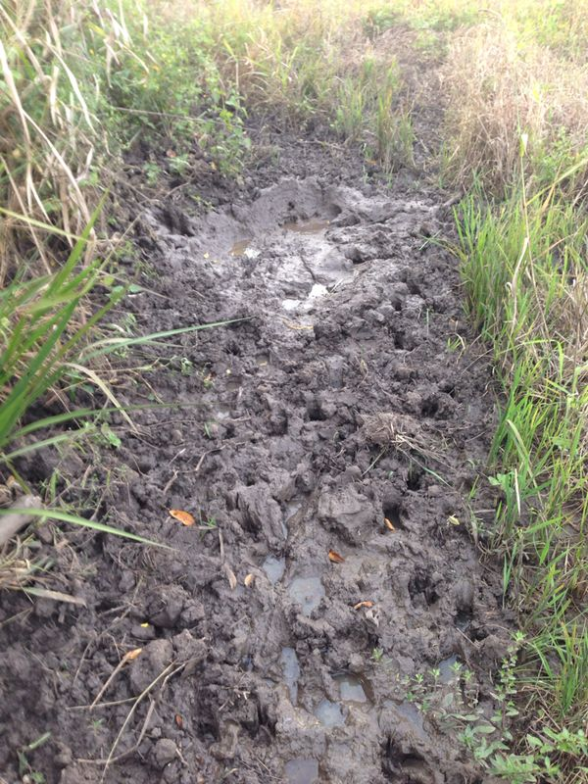
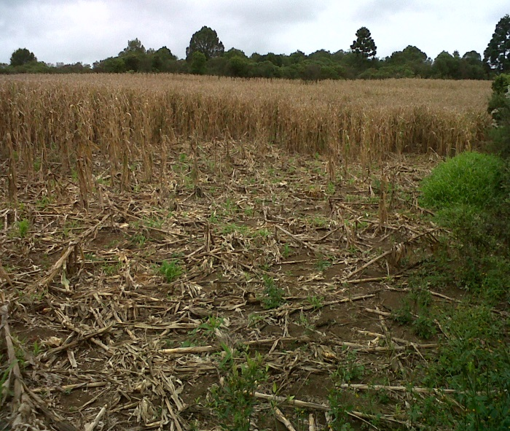
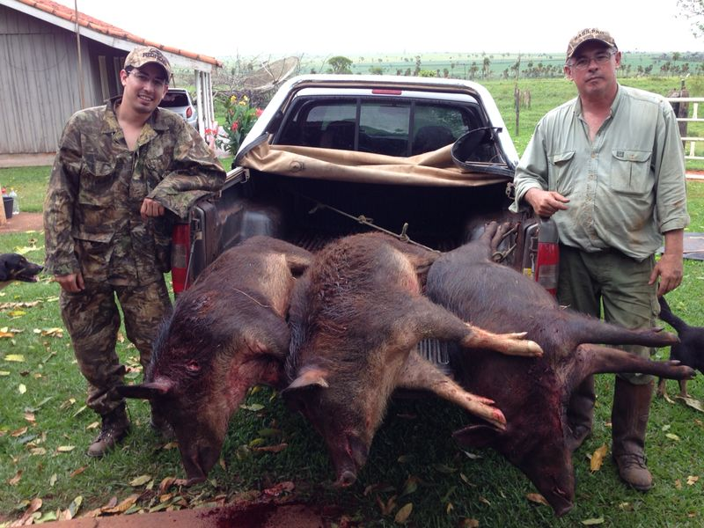
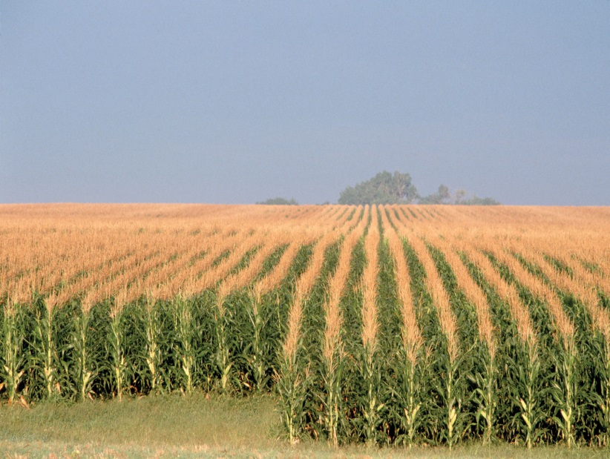
AMOSTRAGEM DANOS CONTROLE
AMOSTRAGEM CONTROLE PRODUÇÃO

Slide 35
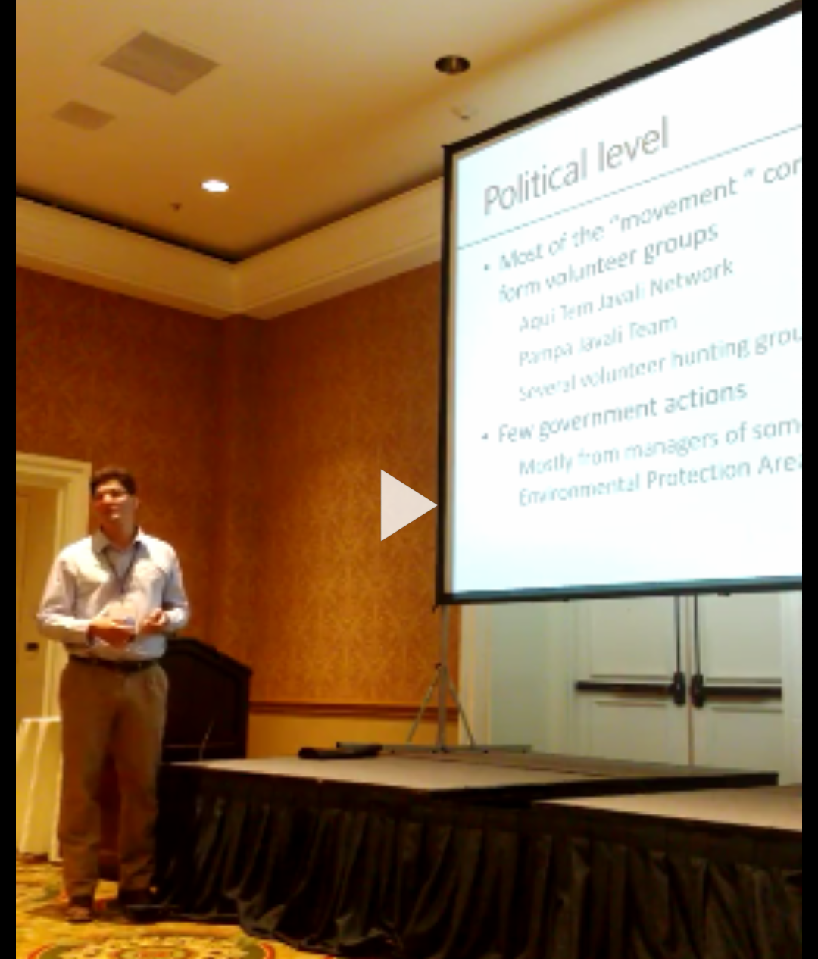
JAVALIS E A CAÇA COM CÃES
Vertebrate Pest Conference 2016, Texas/USA
- Cerca de 80% do controle de javalis no Brasil é feito com uso de cães
- Restringir o uso de cães no Brasil é promover aumento da expansão dos javalis

Slide 36
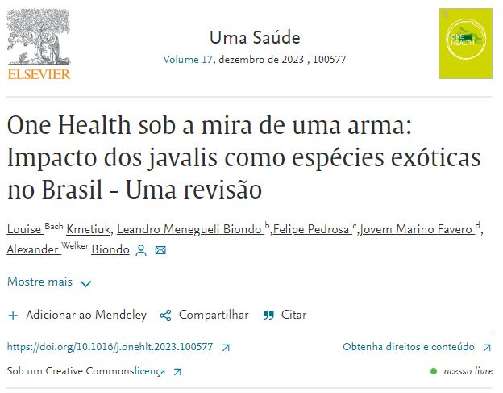

Slide 37
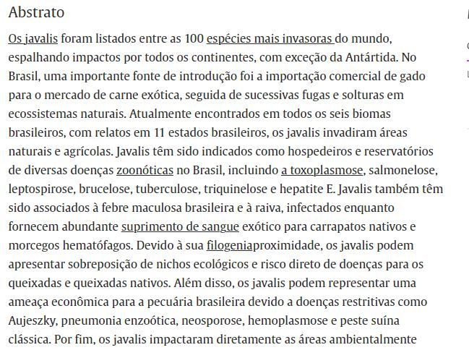

Slide 38
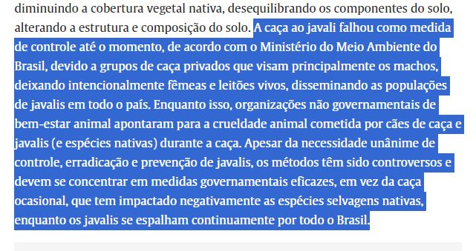

Slide 39
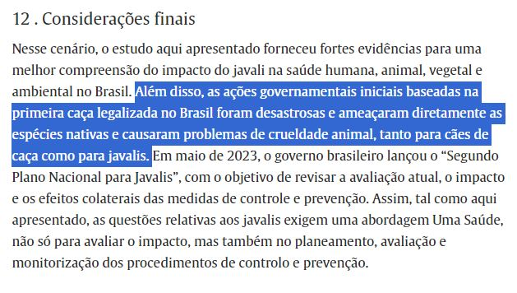

Slide 40
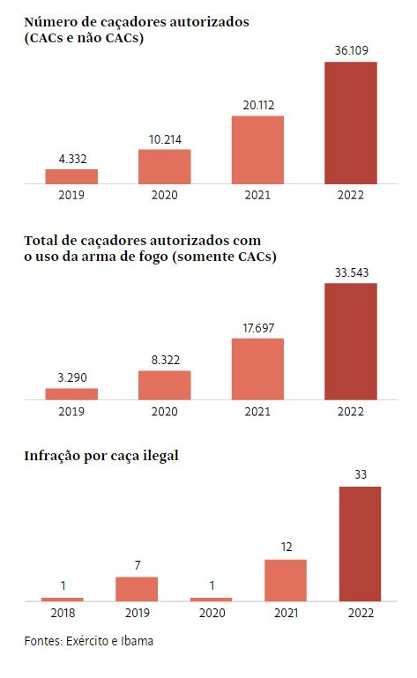
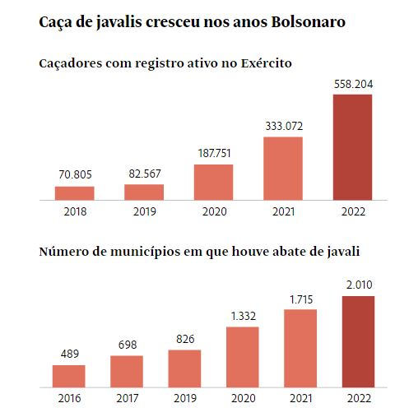

Slide 41
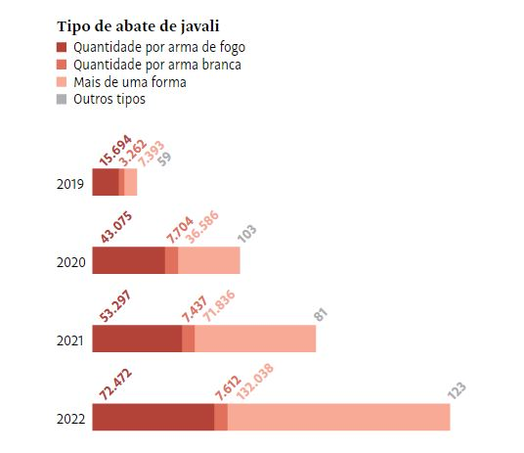

Slide 42
OBRIGADO!!!
Contatos:
Eng. Agr. Rafael Salerno
Presidente Associação Brasileira de Caçadores
www.aquitemjavali.com.br
Claro/WhatsApp: 31-9-8336-4515
Skype: Panda_br
Acompanhe a Rede Aqui Tem Javali no FACEBOOK
Videos exclusivos no YOUTUBE

Slide 43
ATIVISMO OU PSICOPATIA
AÇÕES ILEGAIS COERCITIVAS
CALÚNIAS E DIFAMAÇÕES
DESCONEXÃO COM A REALIDADE DO MUNDO RURAL, DO O MEIO AMBIENTE E SUA CONSERVAÇÃO
FALTA DE APREÇO COM A VIDA HUMANA, COM AS POPULAÇÕES RURAIS E INVERSÃO DE VALORES

Slide 44
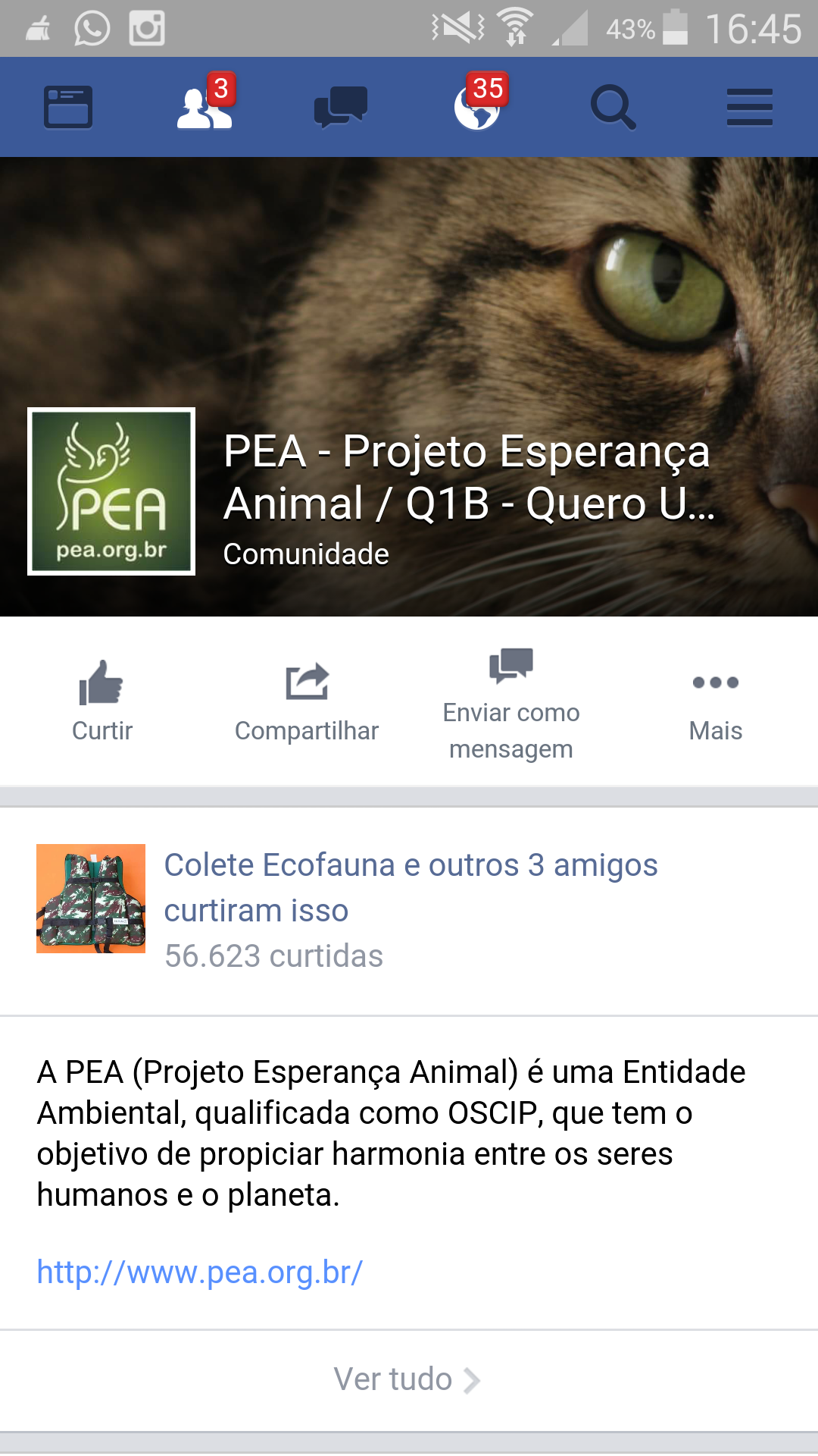
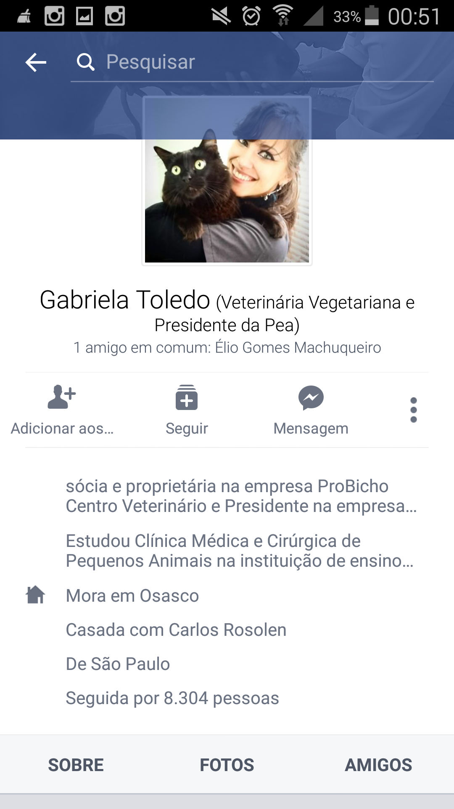

Slide 45

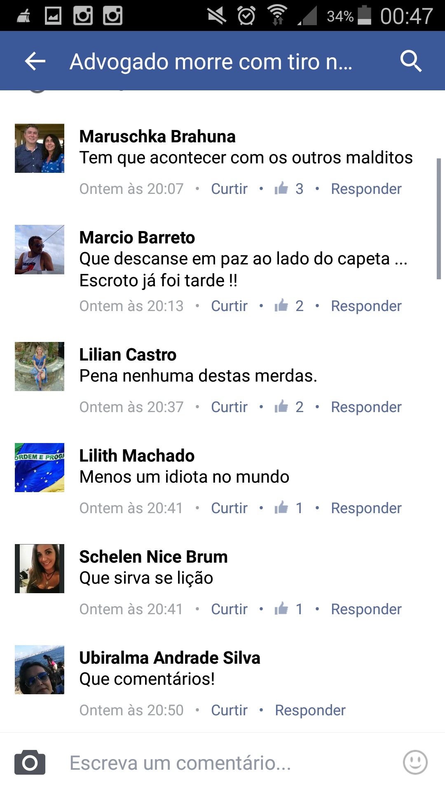

Slide 46

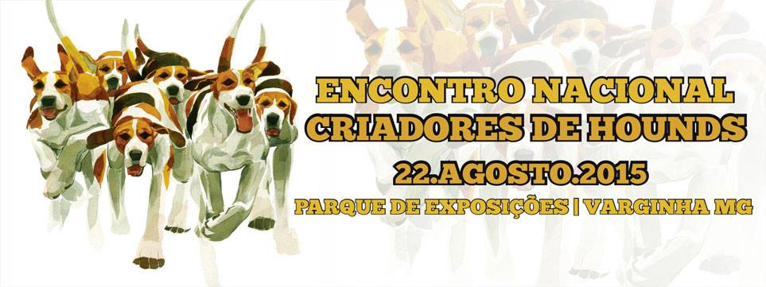
REGULAMENTAÇÃO CAÇA COM CÃES
Hounds do Brasil
Maior associação de cães de rastro do Brasil com mais de 350 criadores registrados.
- Identificação, transporte, manejo, saúde, etc

Slide 47
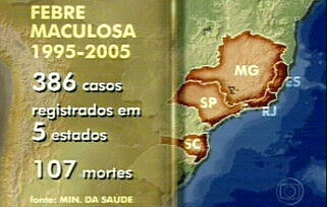
Fauna silvestre:
Capivaras, praga ou recurso?

Slide 48


CAPIVARAS: Praga ou recurso?

Slide 49
LC 140/ 2011
Art. 8o São ações administrativas dos Estados:
XVIII - controlar a apanha de espécimes da fauna silvestre, ovos e larvas destinadas à implantação de criadouros e à pesquisa científica, ressalvado o disposto no inciso XX do art. 7o;
XIX - aprovar o funcionamento de criadouros da fauna silvestre;
XX - exercer o controle ambiental da pesca em âmbito estadual; e

Slide 50
PROPOSTA CAPIVARAS E FAUNA SILVESTRE
Concessão pública dos bandos em conflito aos produtores via LC 140/2011 que os terão como criação, mantendo o compromisso de manutenção do bando permitindo porém seu manejo SEMI EXTENSIVO.
ENTRAVE – IN 07/2015 IBAMA

Slide 51
Consequências e demandas
Necessidade de controladores externos – urbanos e de outros países e estados, demanda de pelo menos 100 mil caçadores ativos e capacitados
Operações comerciais de controle tendo como clientes os produtores rurais e controladores externos
Destinação comercial do produto do abate e destino adequado aos resíduos
Evitar efeito refúgio em UC’s e fazendas florestais, cana e café

Slide 52
MANEJO DE FAUNA
CAÇA REGULAMENTADA
Lei Nº 5.197, de 3 de janeiro de 1.967
Art. 2º É proibido o exercício da caça profissional.
Art. 3º É proibido o comércio de espécimes da fauna silvestre e de produtos e objetos que impliquem na sua caça, perseguição, destruição ou apanha.
Parágrafo 1º Excetuam se espécimes provenientes de criadouros devidamente legalizados.
Parágrafo 2º Será permitida, mediante licença da autoridade competente, a apanha de ovos, larvas e filhotes que se destinem aos estabelecimentos acima referidos, bem como a destruição de animais silvestres considerados nocivos à agricultura ou à saúde pública.
CONTROLE - > EXTERMÍNIO
Lei nº 9.605, de 12 de fevereiro de 1998
Capítulo V Dos Crimes contra o Meio Ambiente; Seção I Dos Crimes contra a Fauna
Art. 29. Matar, perseguir, caçar, apanhar, utilizar espécimes da fauna silvestre, nativos ou em rota migratória, sem a devida permissão, licença ou autorização da autoridade competente, ou em desacordo com a obtida:
Pena - detenção de seis meses a um ano, e multa.
Art. 37. Não é crime o abate de animal, quando realizado:
I - em estado de necessidade, para saciar a fome do agente ou de sua família;
II - para proteger lavouras, pomares e rebanhos da ação predatória ou destruidora de animais, desde que legal e expressamente autorizado pela autoridade competente;
Ill - (VETADO)
IV - por ser nocivo o animal, desde que assim caracterizado pelo órgão competente.

Slide 53
IBAMA - IN 141/2006
§1º - Observada a legislação e as demais regulamentações vigentes, são espécies passíveis de controle por órgãos de governo da Saúde, da Agricultura e do Meio Ambiente, sem a necessidade de autorização por parte do IBAMA:
c) animais domésticos ou de produção, bem como quando estes se encontram em situação de abandono ou alçados (e.g. Columba livia, Canis familiaris, Felis catus) e roedores sinantrópicos comensais (e.g. Rattus rattus, Rattus norvegicus e Mus musculus);
e) espécies exóticas invasoras comprovadamente nocivas à agricultura, pecuária, saúde pública e ao meio ambiente.

Slide 54
CTF IN 03/2013
Pouco mais de 7 mil inscritos menos de 20% regulares
2013 menos de 600 abates declarados, 2014 não tabulado
Incompatível com a realidade do meio rural brasileiro
REVOGAÇÃO IMEDIATA E SIMPLES DECLARAÇÃO DE ESPÉCIE NOCIVA !!!

